Slide 1

Lab 4: Interfaces y Documentación
Integrantes: Liping Liao – Tomás Mora – Mauricio Salinas – Matías Zúñiga
Fecha: 07/09/2016

Slide 2
EMPRESA
Empresa de servicio de mantención requiere una plataforma web que pueda ayudar a visualizar y analizar la calidad de los servicios de mantención de sus productos, ya que este servicio de post-venta es fundamental para fidelizar los clientes.

Slide 3
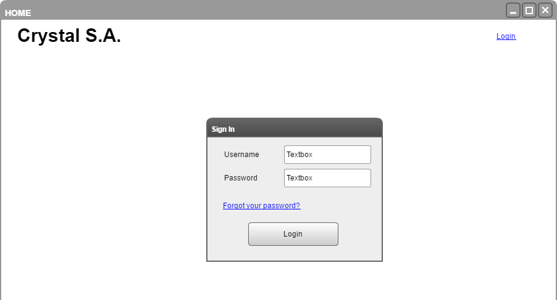
INTERFACES: Login

Slide 4
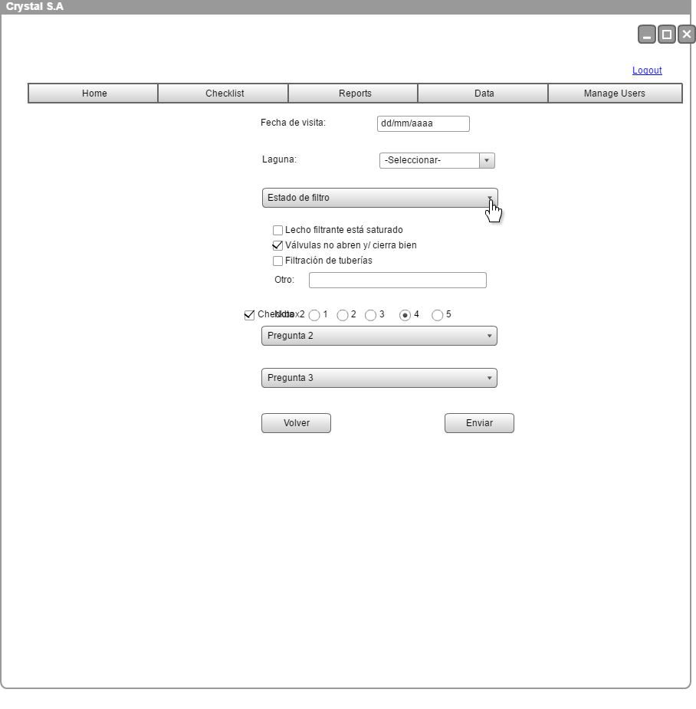
INTERFACES: Checklist

Slide 5
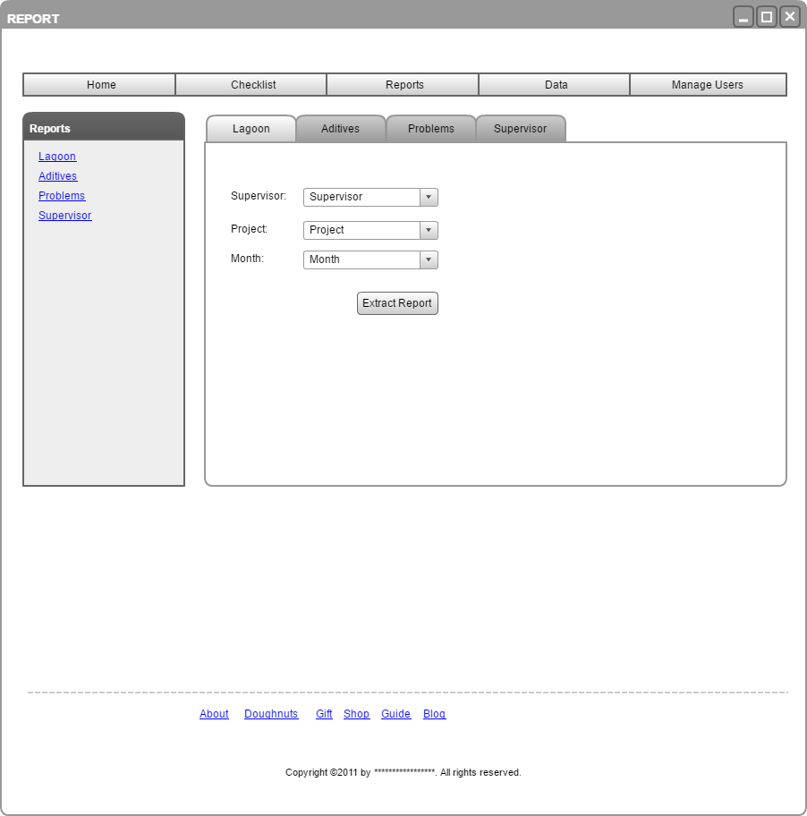
INTERFACES: Reportes

Slide 6
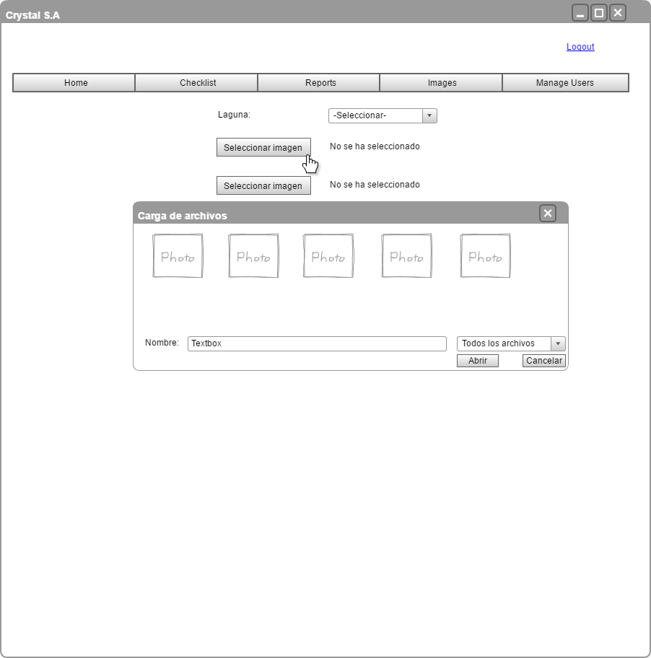
INTERFACES: Añadir imagen

Slide 7
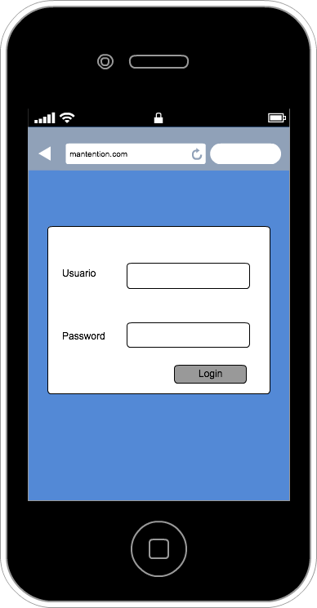
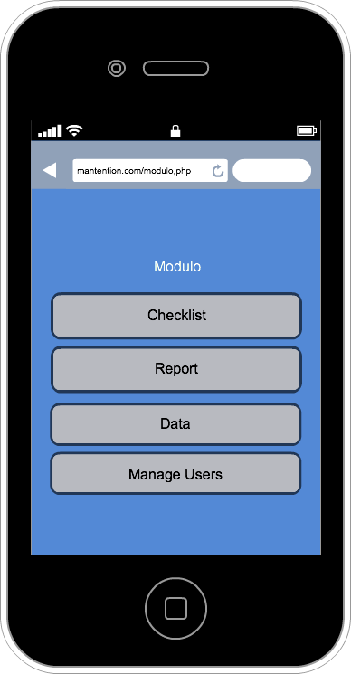
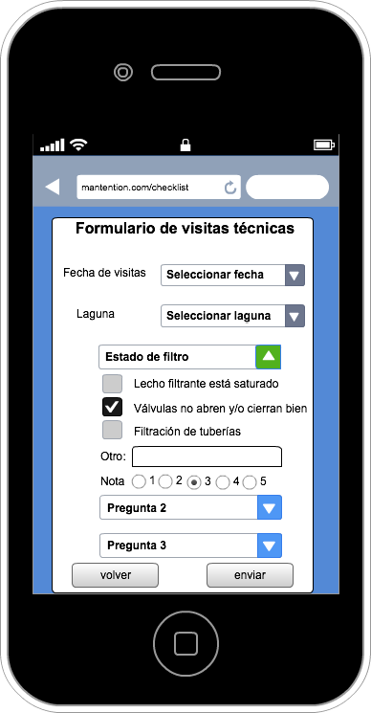
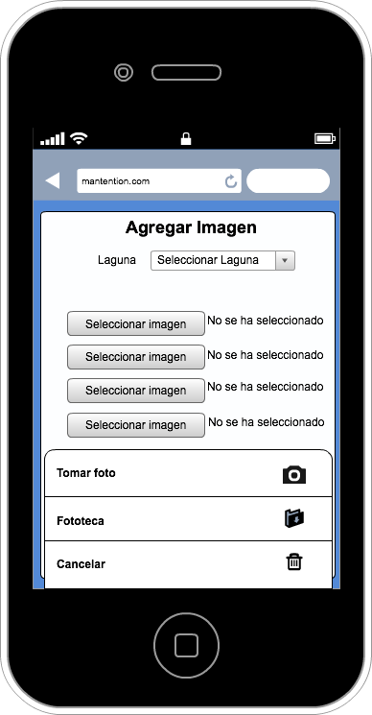
INTERFACES: Móvil

